Slide 1
আজকের পাঠে সবাইকে স্বাগত

Slide 2
শিক্ষক পরিচিতি
নাম: শাহনাজ ফেরদৌসী জুঁই
সহকারী শিক্ষক
মাধবপুর সরকারি প্রাথমিক বিদ্যালয়
ছাতক , সুনামগঞ্জ।

Slide 3
পাঠ পরিচিতি
শ্রেণি: পঞ্চম
বিষয়: বাংলা
পাঠঃ বীরের রক্তে স্বাধীন এ দেশ ।
পাঠ্যাংশঃ এরকমই আরেক …গর্বিত আমরা।
সময় ৪০ মিনিট

Slide 4
পাঠ শেষে শিক্ষার্থীরা যা শিখবে-
২.৩.১ গল্প শুনে মূল বিষয় বুঝতে পারবে।
২.৪.১ গল্পের মূল বিষয় বলতে পারবে।
২.৪.১ গল্প কথা পড়তে পারবে।
১.৫.১ পাঠে ব্যবহৃত শব্দ দিয়ে নতুন বাক্য লিখতে পারবে।
২.৩.১ পাঠ সংশ্লিষ্ট প্রশ্নের ঊত্তর লিখতে পারবে।

Slide 5
এসো আমরা একটি ভিডিও দেখি

Slide 6
ভিডিও টিতে কি দেখলে?
যুদ্ধ হচ্ছে।
কারা যুদ্ধ করছে?
বীর মুক্তিযোদ্ধারা।
আমাদের আজকের পাঠ
বীরের রক্তে স্বাধীন এ দেশ

Slide 7
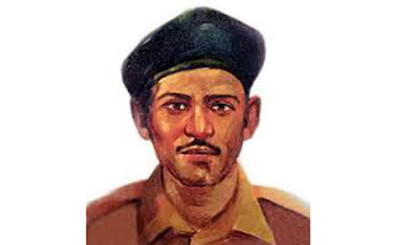
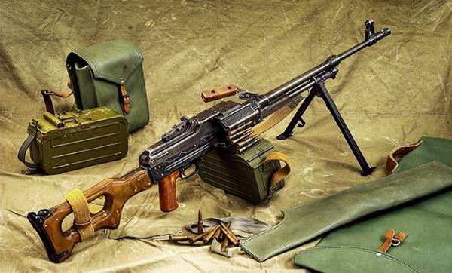
এ রকমই আরেক যোদ্ধা বীরশ্রেষ্ঠ ল্যান্স নায়ক মুন্সি আব্দুর রউফ। ১৯৪৩ সালের ৮ই মে ফরিদপুর জেলার বোয়ালমারী থানার সালামতপুর গ্রামে জন্মগ্রহন করেন। ছেলে বেলায় দারুন দুরন্ত ছিলেন। তিনিও ইপিআর বাহিনীতে যোগ দেন। মেসিন চালক হিসাবে দারুন সুনাম অর্জন করেন। মুক্তিযুদ্ধ শুরু হলে ইষ্ট বেঙ্গল রেজিমেন্টের বাঙ্গালি সৈনিকদের মতো মুক্তিযুদ্ধে ঝাঁপিয়ে পড়েন।

Slide 8
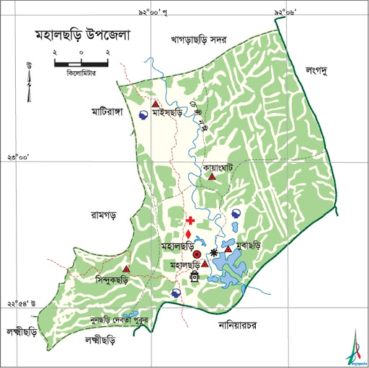
দিনটি ছিল একাত্তরের ৮ই এপ্রিল। ঐ দিন মুক্তিযোদ্ধারা পাকিস্তানি নৌসেনাদের উপর আক্রমন করবে। এজন্য তাঁরা মহালছড়ির কাছে বুড়িগাট এলাকার চিংড়ি খালের দুই পাশে অবস্থান গ্রহন করেন। পাকিস্তানি সেনারা মুক্তিযোদ্ধাদের আক্রমন করতে আসে। সাথে নিয়ে আসে সাতটি স্পিবোট আর দুটি মোটর লঞ্চ। স্বল্প সংখ্যক মুক্তিযোদ্ধার মৃত্যু ছিল অবধারিত। তবুও মুক্তিযোদ্ধারা পালিয়ে যাননি।

Slide 9
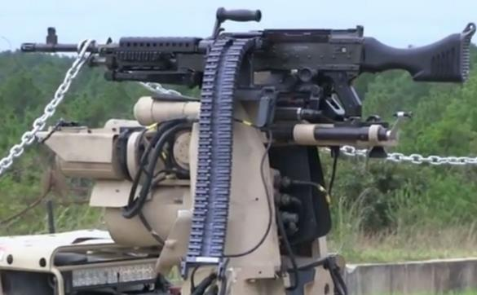
আব্দুর রউফ নিজেই দায়িত্ব নিলেন নিজের জীবন দিয়ে সবাইকে রক্ষা করার। হালকা একটা মেশিনগান হাতে তুলে নিয়ে গুলি ছুঁড়ে মত্রুদের রুখে দিতে থাকলেন। সহযোদ্ধাদের বললেন নিরাপদে সরে যেতে। মুক্তিযোদ্ধাদের আক্রমনে পাকিস্তানিদের সাতটি স্পিডবোটই ডুবে গেল। বাকি লঞ্চ দুটো থেকে গুরি ছুঁড়তে ছুঁড়তে তারা পিছু হটতে থাকল।

Slide 10
এরকম মুহুর্তেই হঠাৎ একটা গোলা এসে পড়ল তাঁর উপর,তিনি শহীদ হলেন। বীরের রক্তস্রোতে রঞ্জিত হলো মাটি। রাঙামাটি জেলার বোর্ডবাজারের কাছে নানিয়াচরের চিংড়িখালের কাছাকাছি একটি টিলার উপর সমাহিত হন বীর শ্রেষ্ঠ মুন্সি আব্দুর রউফ। পরবর্তী সময়ে সমাধিকে স্মৃতিস্তম্ভে রুপান্তরিত করে সরকার।

Slide 11
নতুন শব্দ খুঁজে বের করি ও অর্থ লিখি
প্রবল=
খুব বেশী।
ক্যাম্প=
সেনাদের থাকার জায়গা।
সেনা=
সৈন্য।
দমবার=
আগ্রহ হারাবার।
অসীম=
সীমা নাই যার।
তুচ্ছ =
মূল্যহীন

Slide 12
শিক্ষার্থীদের নিরব পাঠ
পাঠ্য বইয়ের ২৭ নং পৃষ্ঠা মনোযোগ সহকারে নিরবে পড়-

Slide 13
যুক্ত বর্ণ ভেঙ্গে বাক্য তৈরি-
দুরন্ত= ন্ত = ন+ত, শান্ত । ছেলেটি খুব শান্ত ছিল।
মোহাম্মাদ= ম্ম = ম+ম, সম্মান । বীরশ্রেষ্ঠদের আমরা সম্মান করি ।
পাকিস্তান= স্ত = স+ত, সস্তা । মেলা থেকে সস্তায় খেলনা কিনেছি ।
মুক্তিযোদ্ধা= ক্ত=ক+ত, শক্ত । কঠিন সময়ে শক্তভাবে হাল ধরতে হয়।
শত্রু= ত্র = ত+ র-ফলা,ছাত্র। রহিম একজন ভালো ছাত্র ।

Slide 14
একক কাজ
মুন্সি আব্দুর রউফের যুদ্ধের ঘটনাটি লিখি

Slide 15
দলীয় কাজ
শাপলা দলঃ- মুন্সি আব্দুর রউফ কোথায় কত সালে জন্ম গ্রহন করেন? তার ছেলে বেলার বর্ণনা দাও।
জবা দলঃ- পাকিস্তানি সেনাদের আক্রমন করার জন্য মুক্তি সেনারা কোথায় অবস্থান নেয়? সেখানকার পরিস্থিতি কেমন ছিল?
গোলাপ দলঃ- কিভাবে মুন্সি আব্দুর রউফ অন্য মুক্তিযোদ্ধাদের জীবন রক্ষা করেছিলেন?

Slide 16
মূল্যায়ন
সঠিক শব্দ বসিয়ে শূন্যস্থান পূরন কর-
১। মুন্সি আব্দুর রউফ যোগ দিলেন……….এ।
বিডিআর
বিএসএফ
ইপিআর
পুলিশ
২। দিনটা ছিল একাত্তরের ৮ই…………..।
মার্চ
মে
জুন
এপ্রিল
৩। পাকিস্তানি সেনাদের ছিল………..টি স্পিডবোট।
১০
৬
৭
৪
৪। তাঁরা…….কাছে বুড়িঘাট এলাকায় অবস্থান করেন।
নাইক্ষ্যাছড়ি
মহালছড়ি
হিমছড়ি
ফটিকছড়ি

Slide 17
মূল্যায়ন
নিচের প্রশ্নগুলির উত্তর লিখ-
১। মুন্সি আব্দুর রউফ কোন গ্রামে জন্ম গ্রহন করেন?
২। তাঁর ছেলে বেলা কেমন ছিল?
৩। তিনি কি চালনায় সুনাম অর্জন করেন ।
৪। মুন্সি আব্দুর রউফ কিভাবে অন্যদের জীবন রক্ষা করলেন?

Slide 18
বাড়ীর কাজ
তোমার জানা একজন বীরশ্রেষ্ঠ সম্পর্কে ৫টি বাক্য লিখে আনবে।

Slide 19
আজকের পাঠে অংশগ্রহণকারী সবাইকে ধন্যবাদ

